Slide 1
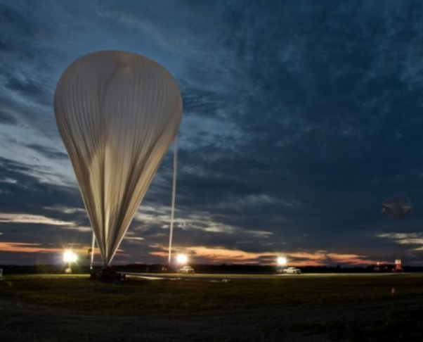
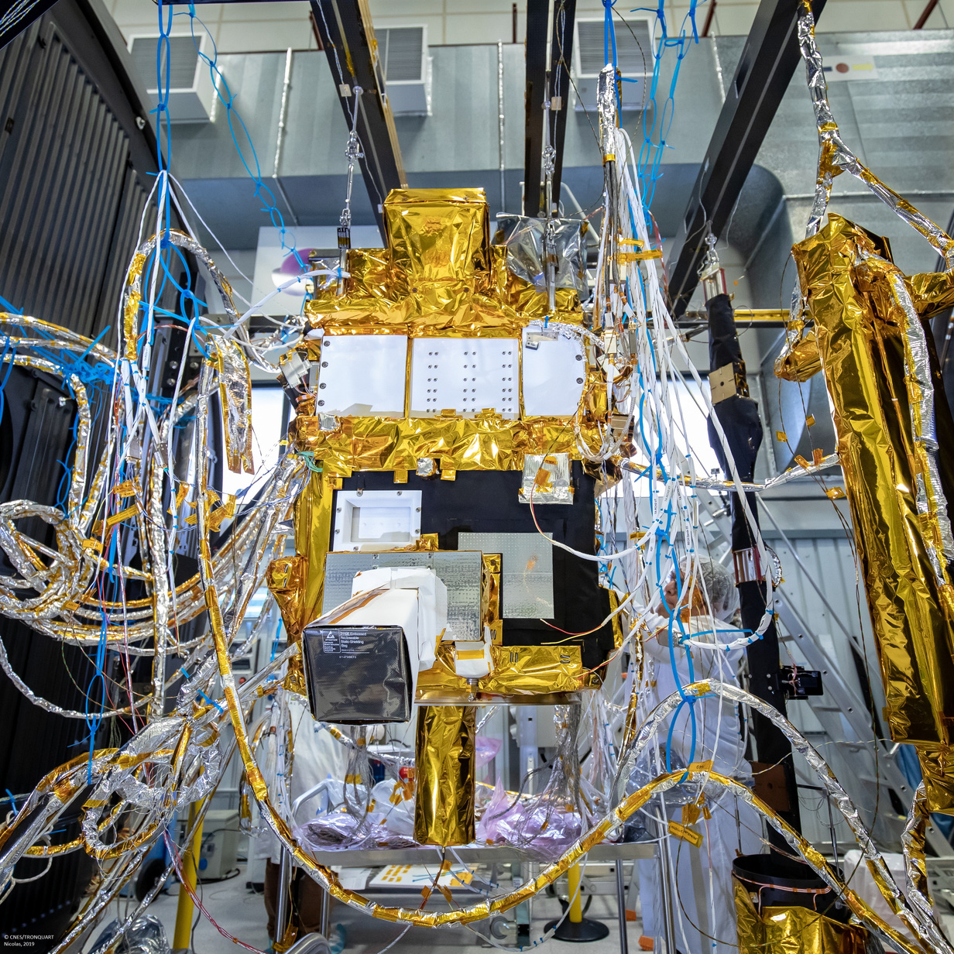

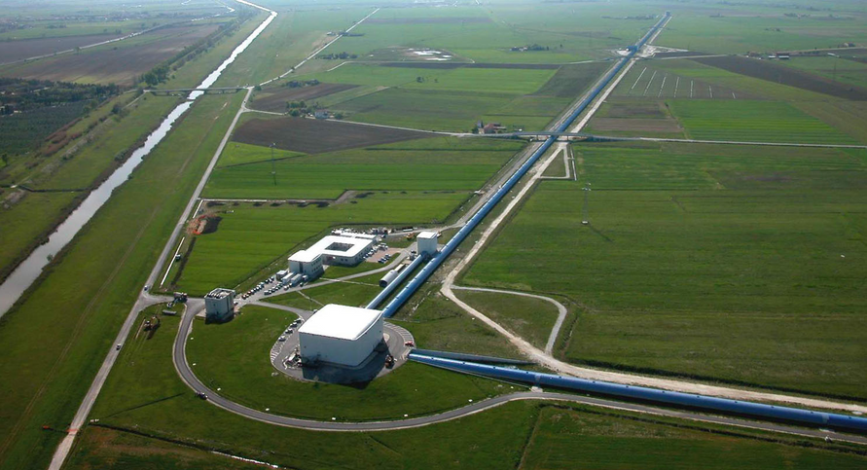
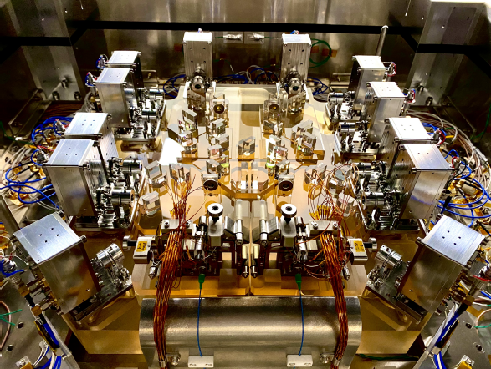

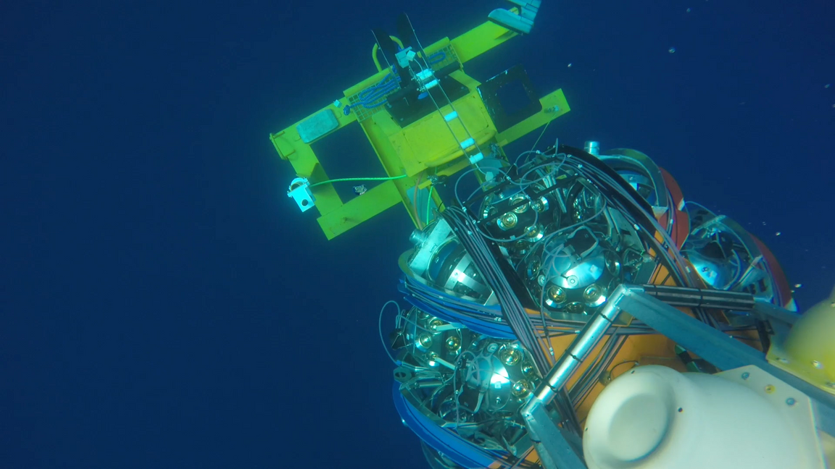
Laboratoire Astroparticule et Cosmologie
GT Crise écologique et réduction des émissions de GES.
  S. Vydelingum, Q. Baghi, M. Barsuglia, M. Lindsey Clark, B. Beringue, S. Biquard, Alexis Coleiro
  M. Le Jeune, A. Villarrubia Aguilar, J. Martino, C. Roucelle, D. Langlois, R. Terrier
Biennale APC 2024

Slide 2

Groupe de travail à l’APC
  GT « Crise écologique et réduction des émissions de GES »
  Sarodia Vydelingum
  Quentin Baghi
  Matteo Barsuglia
  Miles Lindsey Clark
  Benjamin Beringue
  Simon Biquard
  Alexis Coleiro
  Maude Le Jeune
  Amalia Villarrubia Aguilar
  Joseph Martino
  Cécile Roucelle
  David Langlois
  Régis Terrier
  3 réunions (22, 26 avril, 16 mai + mise à point hier)

Slide 3
  Sensibilisation
  Cadre de discussion
  Bilans GES du laboratoire
  Initiatives et bonnes pratiques
  Questions à adresser et trajectoires
  Démarche et calendrier
Sommaire

Slide 4

Sensibilisation

Slide 5
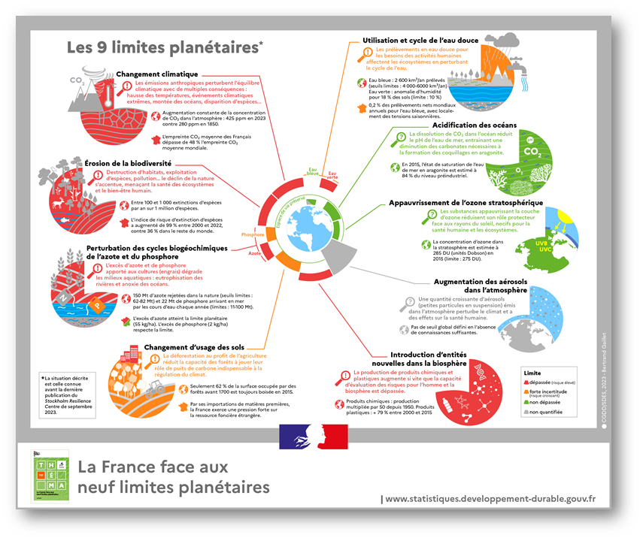
État des lieux

Slide 6

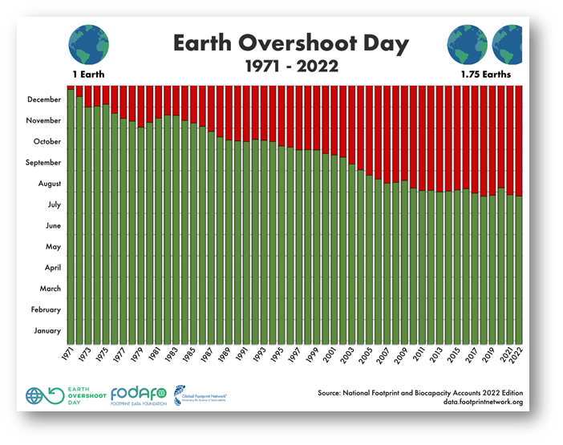
État des lieux

Slide 7
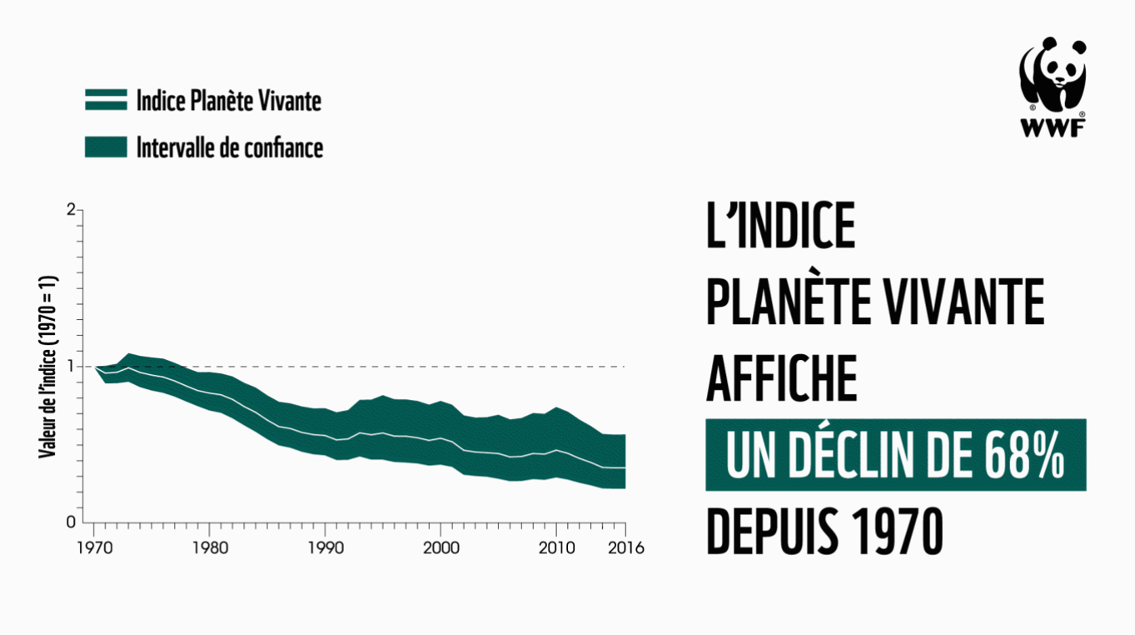
État des lieux

Slide 8
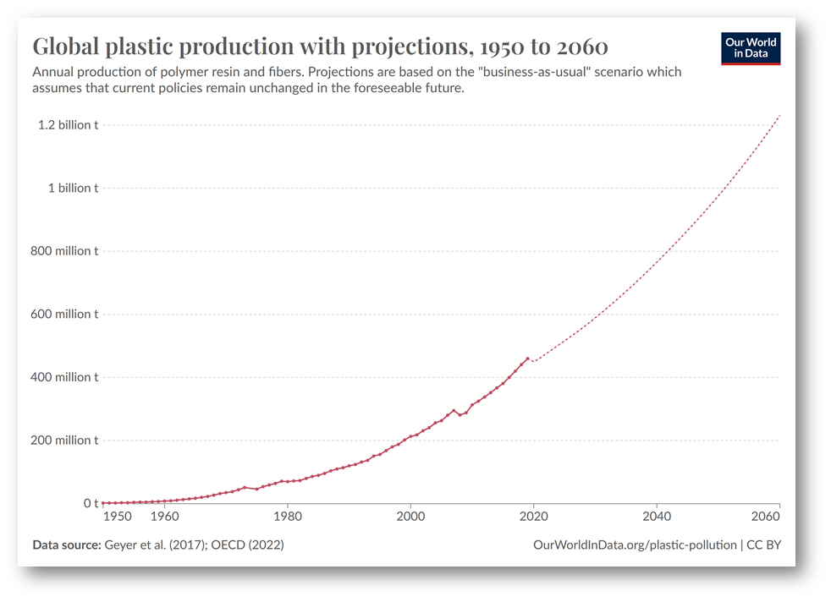
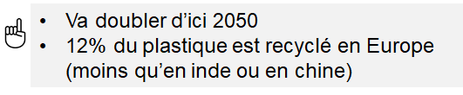
État des lieux

Slide 9
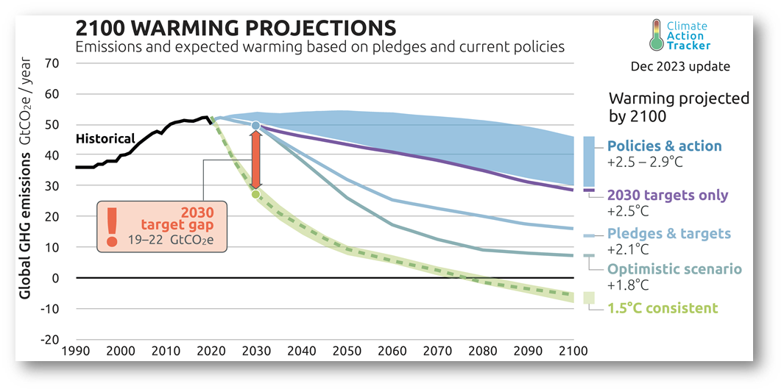
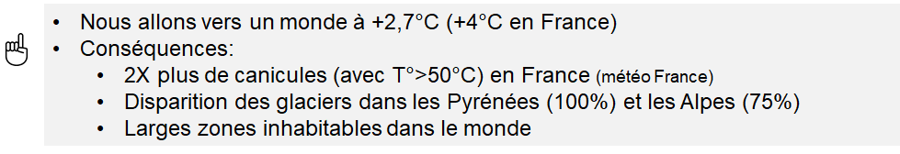
État des lieux

Slide 10
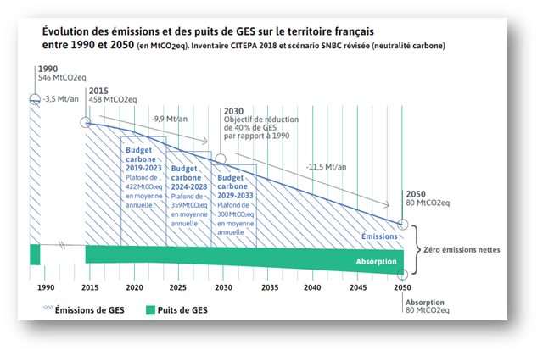






Feuilles de routes
GIEC (scénario <1.5°C): -43% de GES en 2030 (/2019) soit -5%/an
NDC France et Europe (accords de Paris & COPs):
  -55% en 2030 (/1990)
  Neutralité carbone en 2050
Pacte Vert Européen: -90% d’émission des transports d’ici 2050
Plan Climat National & SNBC: -5%/an de GES entre 2019 et 2050
Code de l’environnement: Obligation de produire bilan GES périodiques et trajectoire de réduction
Plan climat du MESR: -5%/an de GSE
Circulaire du MESR 2022:
  -20% de missions en 2024 (/2019)
  Report avion->train >400km
  Report voiture->train >300km
Plan Transition Bas carbone CNRS
Ailleurs, ça bouge aussi !
etc...

Slide 11
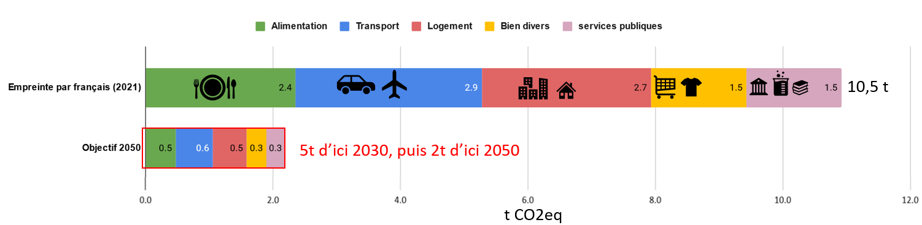

Ordres de grandeur
Attention au « Whataboutism » : « X est responsable de Y% des émissions, ne faisons pas d’efforts temps que X n’en fait pas »
Problème systémique
Pas de levier d’action unique
Efforts dans tous les secteurs, et à toutes les échelles

Slide 12
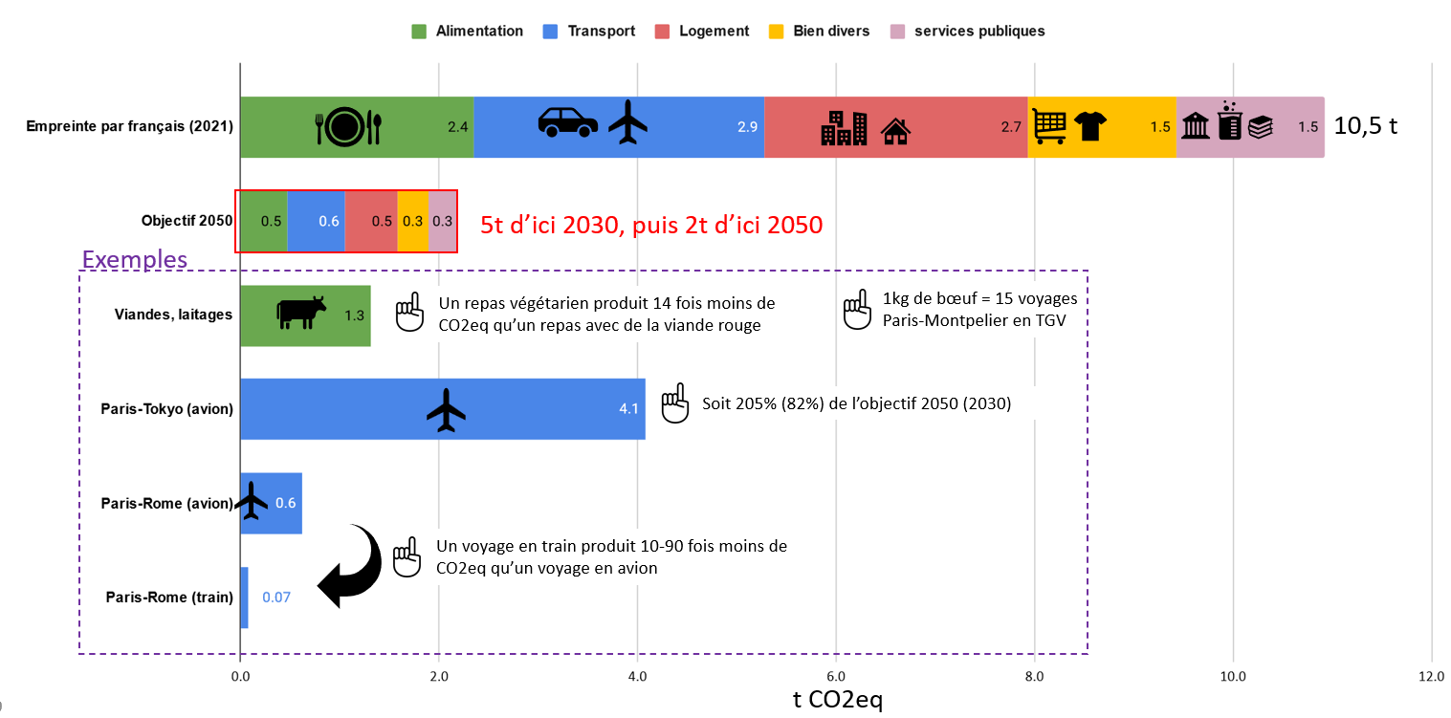
Ordres de grandeur

Slide 13

Cadre de discussion

Slide 14
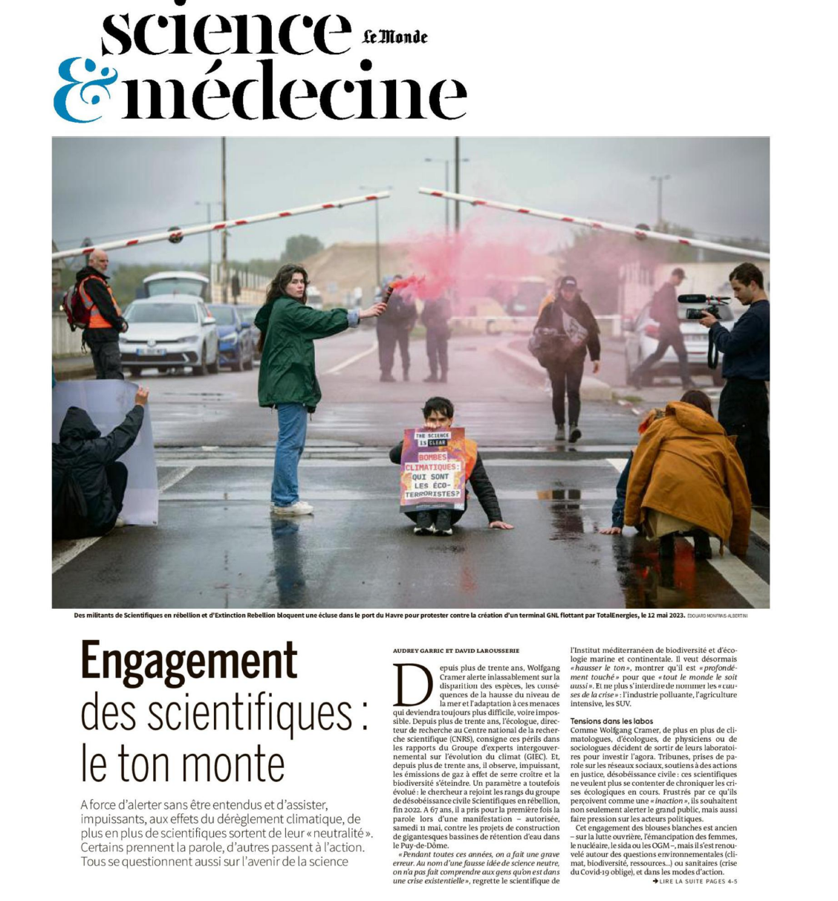
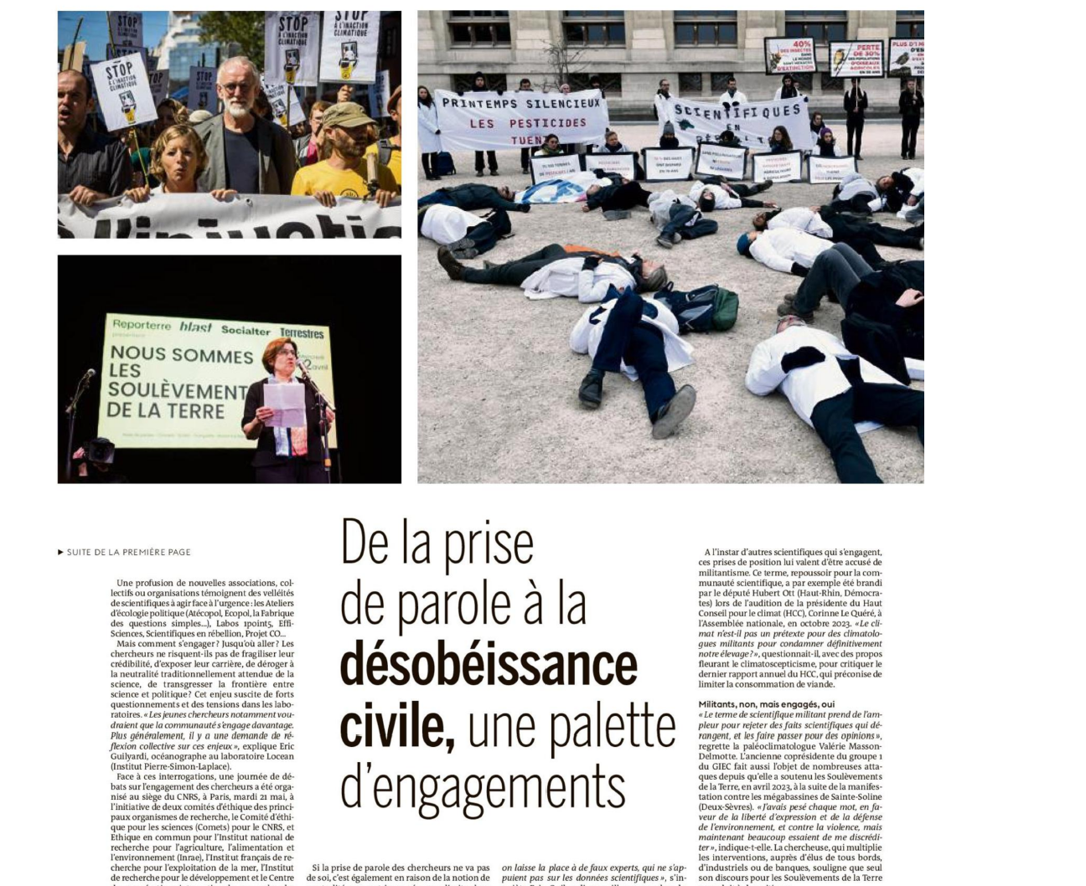
Le 22 mai sur « Le Monde »

Slide 15

Rapport du COMETS – décembre 2012
https://comite-ethique.cnrs.fr/avis-du-comets-integrer-les-enjeux-environnementaux-a-la-conduite-de-la-recherche-une-responsabilite-ethique/

Slide 16
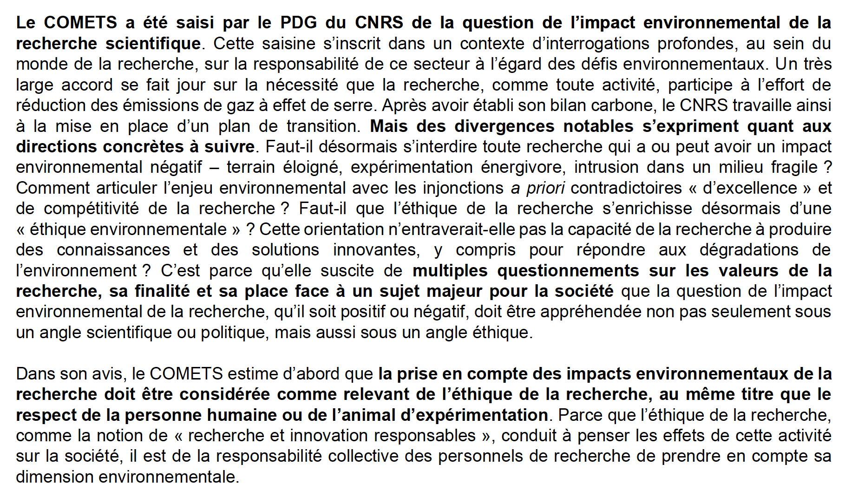
Rapport du COMETS – décembre 2022

Slide 17
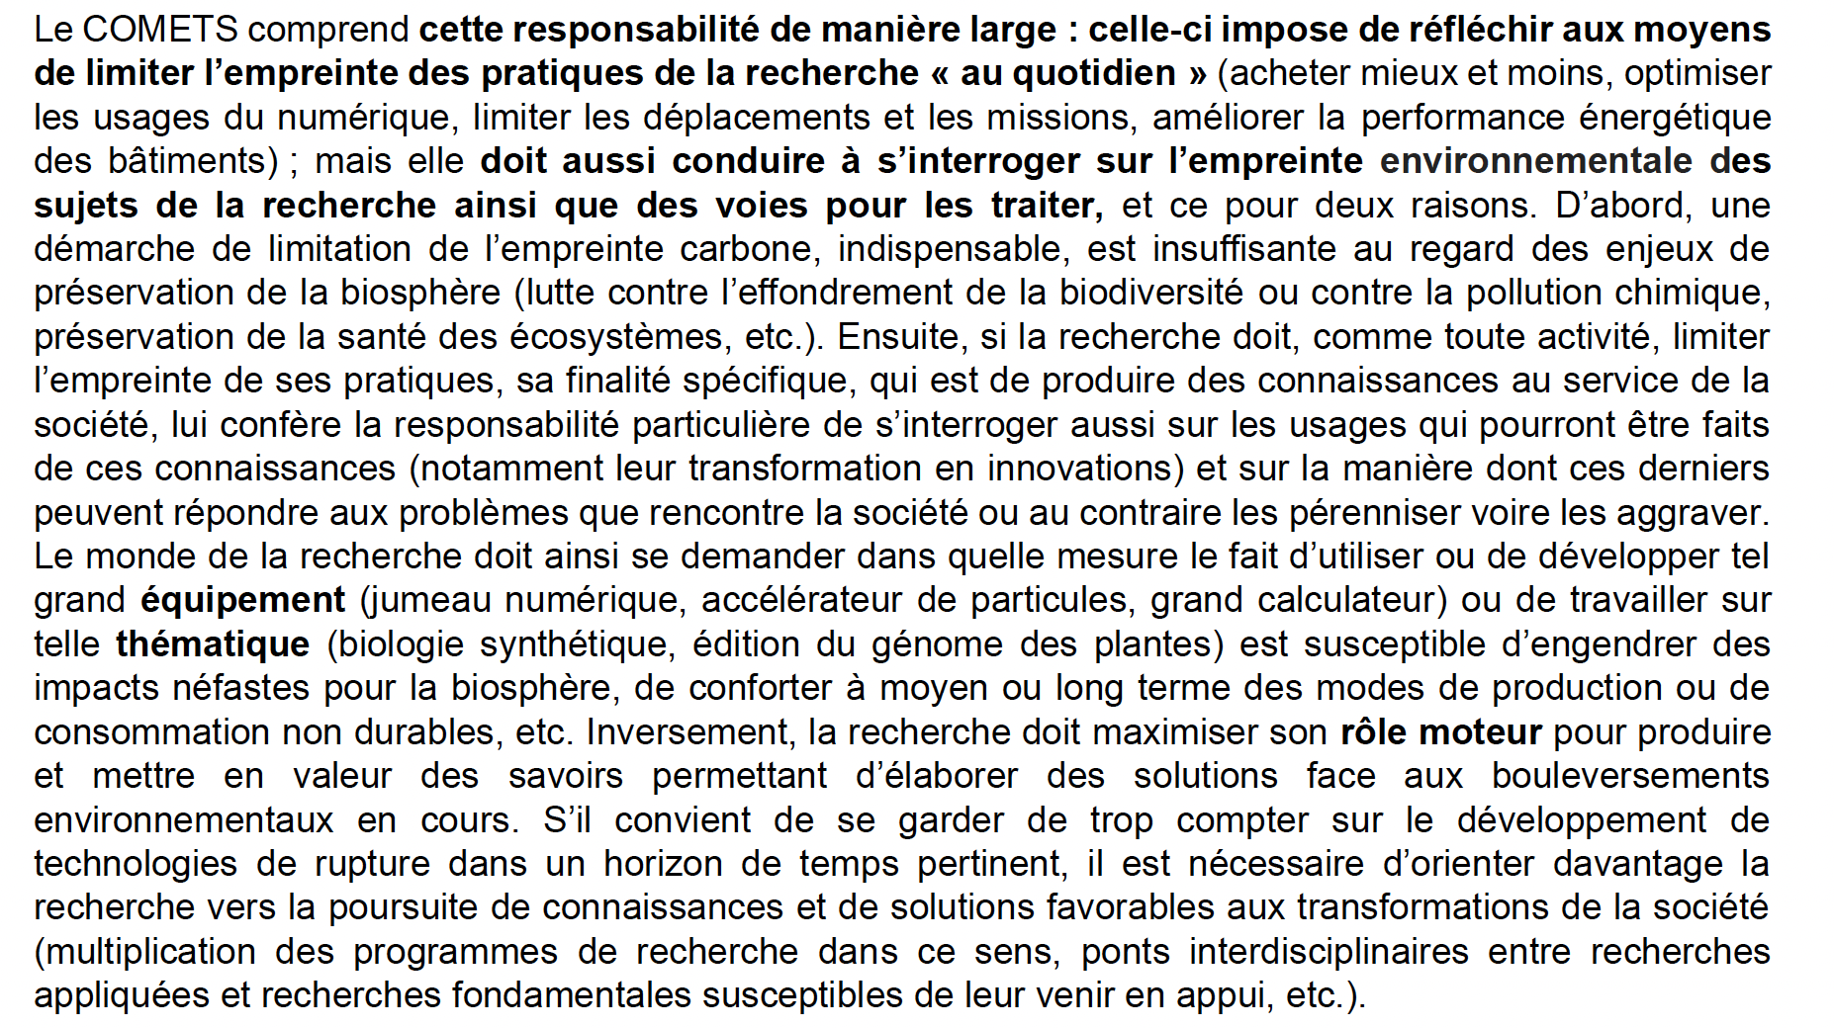
Rapport du COMETS – décembre 2012

Slide 18
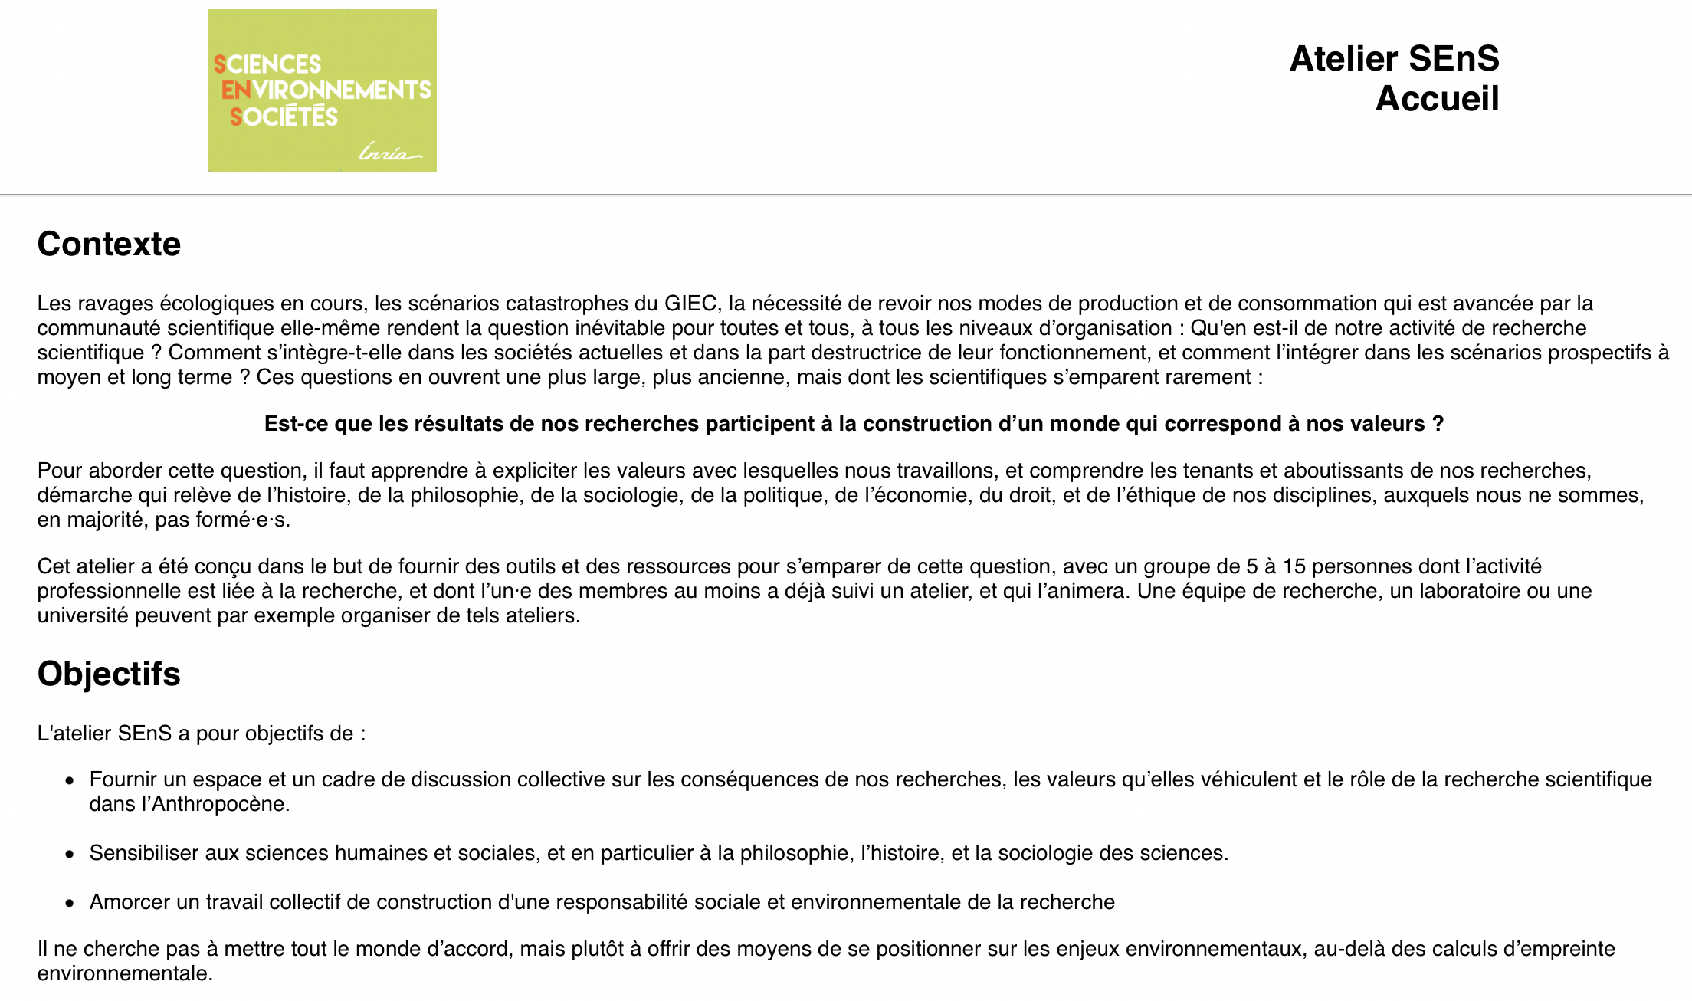
Moyens de réflexion/discussion: Ateliers SEnS
https://sens-gra.gitlabpages.inria.fr/atelier-impacts-recherche/
Mini- Atelier SEnS à la biennale (2 heures)
Atelier à l’UFR de physique
12 Juin
A la rentrée (date à définir)

Slide 19
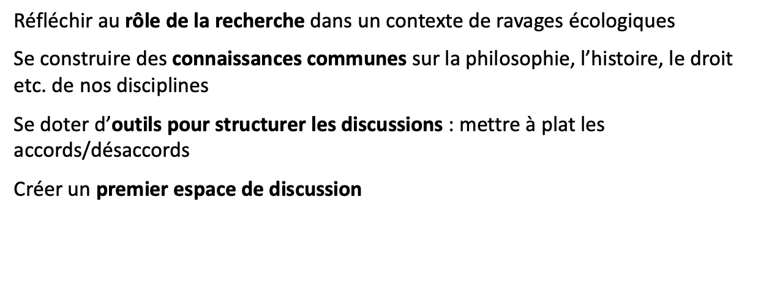
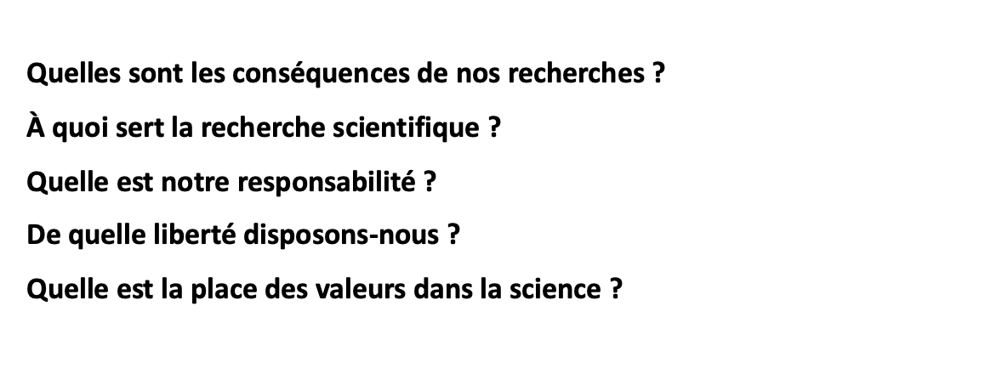
Ateliers SEnS - objectifs

Slide 20
Exemple des questions

Slide 21
Cafés diversité/diversity coffees
Organisés par le PCCP, une fois par mois
Présentation d’un article (style « journal club ») ou conférence/discussion
Thèmes: diversité/inclusion, éducation, environnent.
2023 – 2024
Jeudi 16 mai - Education : « Evaluation de l'efficacité d'interventions pédagogiques sur la capacité de détection des fake news », M. Ghazi.
Jeudi 4 avril - Diversité et Inclusion : « Entre liberté et responsabilité : l’engagement public des chercheurs et chercheuses » avis du Comité d'éthique du CNRS.
Jeudi 7 mars - Environnement : « Intégrer les enjeux environnementaux à la conduite de la recherche – Une responsabilité éthique », avis du Comité d'éthique du CNRS.
Jeudi 8 février - Diversité et Inclusion : « Female role models: are they effective at encouraging girls to study science? », T. Breda et al., 2019.
Jeudi 14 décembre - Education : « Naturalizing Critical Thinking: Consequences for Education, Blueprint for Future Research in Cognitive Science », E. Pasquinelli et al., 2021. Présenté par l'autrice Elena Pasquinelli.
Jeudi 23 novembre - Environnement : la Fresque du Climat, activité animé par Emmanuel François.
Jeudi 19 octobre - Diversité et Inclusion : « PhD poll reveals fear and joy, contentment and anguish », C. Woolston, 2019.
Jeudi 7 septembre - Environnement : « Rethinking academia in a time of climate crisis », A. Urai et C. Kelly, 2023.
2022 – 2023
Vendredi 31 mars - Diversité et Inclusion : « Queer and queer of colour theorisation », présenté par Sandeep Bakshi.
Jeudi 10 novembre - Diversité et Inclusion : « How gender and race stereotypes Impact the Advancement of scholars in STEM: Professors' biased evaluations of Physics and Biology post-doctoral candidates », A. Eaton et al., 2020.
Jeudi 29 septembre - Education : « Our future scientists: a review of stereotype threat in girls from early elementary school to middle school », I. Régner et al., 2014.
Augmenter les espaces de discussion? Comment?

Slide 22
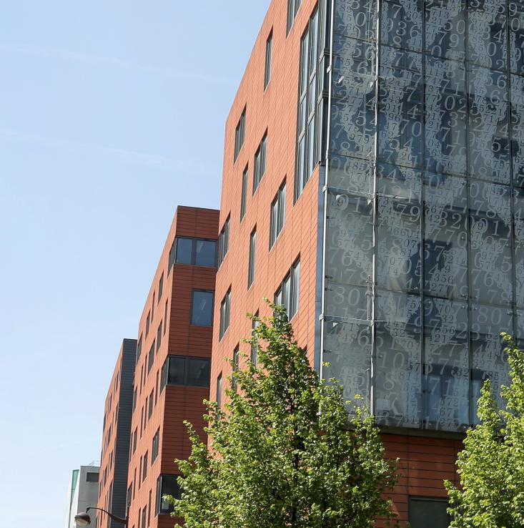
Bilans GES
Du laboratoire

Slide 23

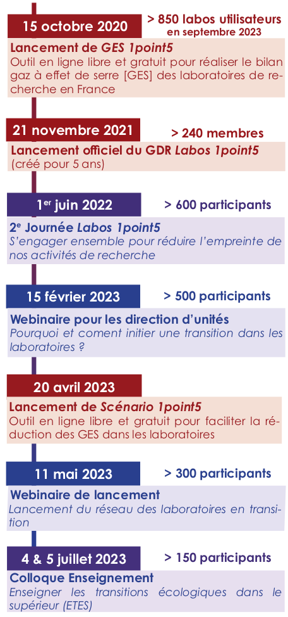
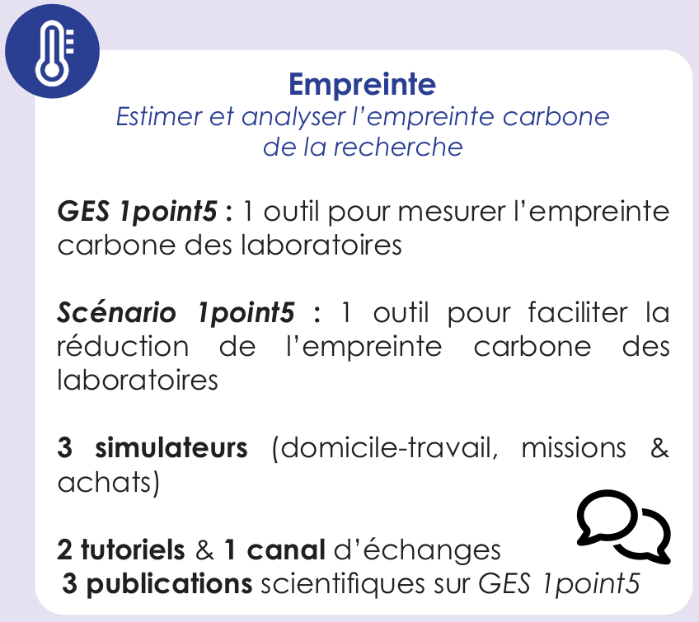
Un collectif pour réduire l’empreinte des activités de recherche sur l’environnement
1 équipe réflexion + 1 GDR + les outils 1point5
GDR : pour réduire, il faut mesurer et comprendre nos émissions
  > 240 membres
  2 axes : analyse (mesure) et transition (accompagnement)
  Bilan - gaz à effet de serre (BGES) = estimation des GES émis pour une année donnée & par une entité donnée (labo)
  estimer l’empreinte de la recherche publique
  respecter la réglementation française
  définir une politique publique compatible avec les engagements de la France
  outil de décision au niveau du labo
  co-bénéfices : réputation, mobilisation, budget...
  bilan et réduction : effort collectif !

Slide 24
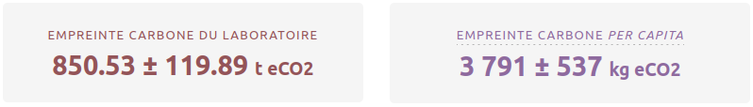
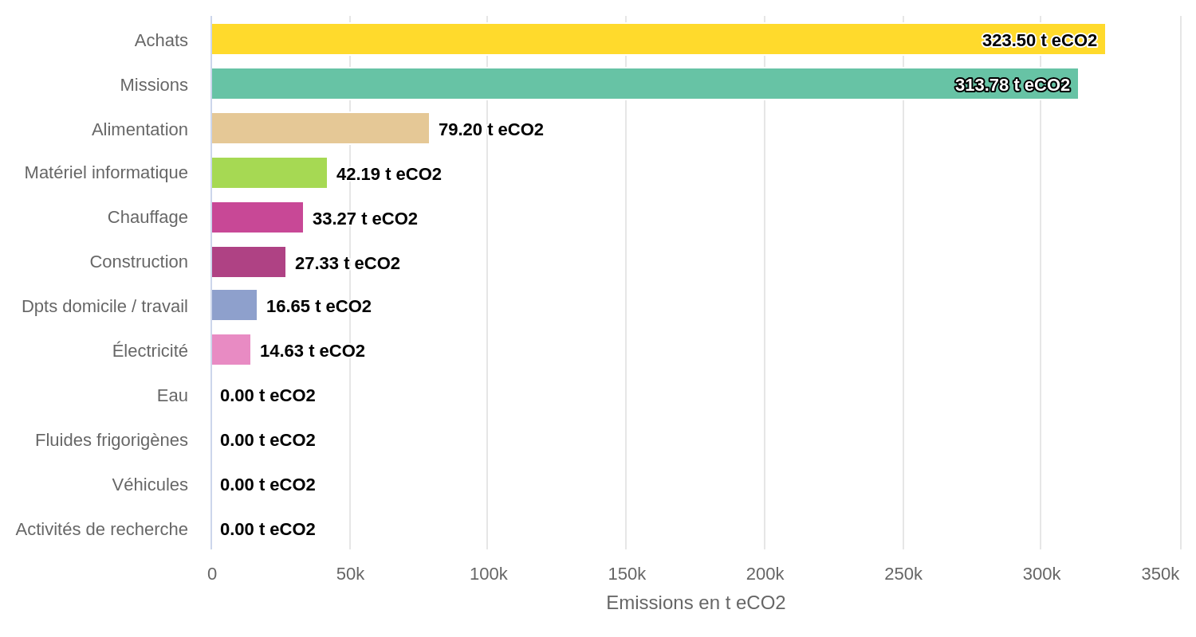
BGES 2023
Postes principaux
Achats
  320 t eCO2 (38%)
  + matériel info (42 t - 5%)
  pas de tendance claire
Missions
  314 t eCO2 (37%)
  stable p/r 2022
  inférieur au niveau pre-covid (~400 t en 2018 et 2019)
Taux de réponse questionnaire déplacements/alimentation = 60%
empreinte missions en 2021 (covid) = 78 t

Slide 25
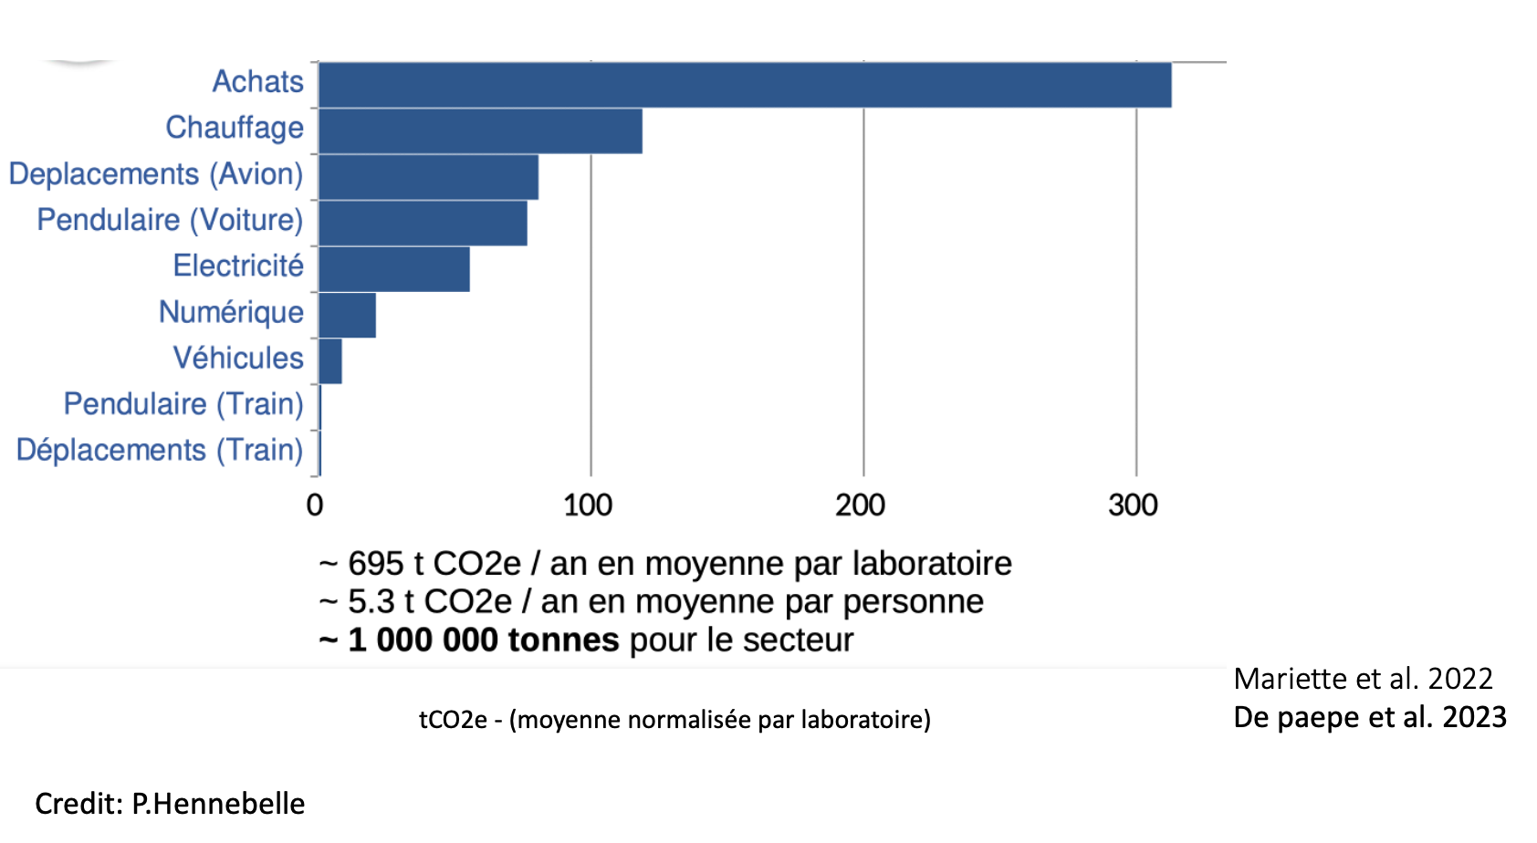
CNRS

Slide 26
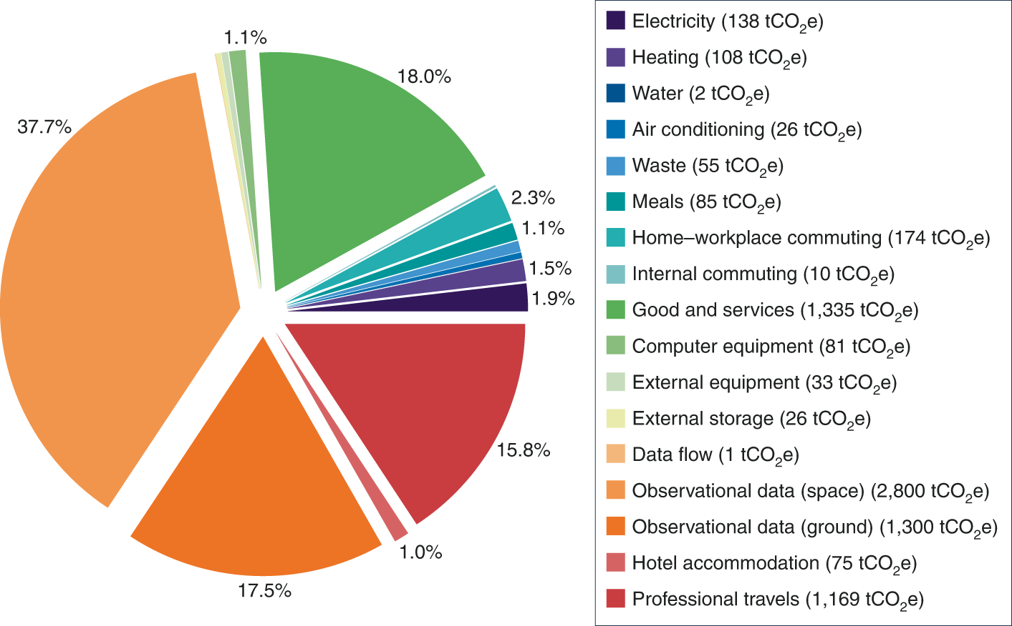
Empreinte des infrastructures
L’empreinte de nos activités ne se limite pas aux émissions directes du laboratoire
Audit ESO (2019) : 28kt CO2e/yr (sans ALMA ni construction d’ELT)
CERN report (2022): 184 kt CO2e/yr. Objectif: -30% d’ici 2025.
CC In2p3 : 2 kt CO2e/yr (BEGES 2022)
Knödlseder et al (2022) estiment l’empreinte annuelle mondiale des infrastructures astro à 1.17 ± 0.25 Mt CO2e/yr.
Empreinte des infrastructures représente une part supérieure aux activités directes des labos
Exemple: IRAP Martin et al (2022) Nature Astronomy

Slide 27

Initiatives et bonnes pratiques
dans d’autres laboratoires

Slide 28
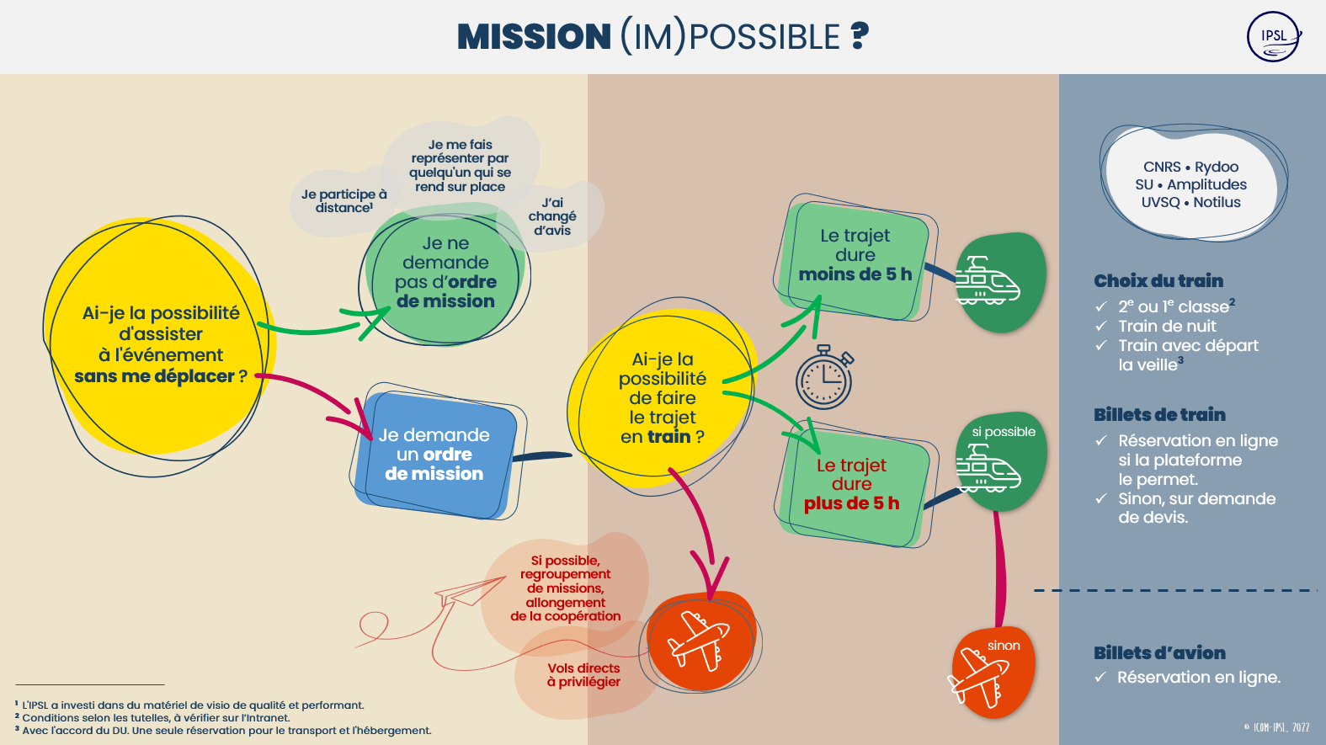
Exemple d’actions sur les missions
Inclusion d'un arbre de décisions dans les demandes d'ordre de mission (IPSL Institut Pierre-Simon Laplace)
Échanges en AG d'unité - Décision de la direction - Obligatoire
Cet arbre de décision "MISSION (IM)POSSIBLE ?" a été simplifié au maximum pour encourager les personnels à le lire. Il se concentre sur 2 questions :
  Ai-je la possibilité d'assister à l'évènement sans me déplacer?
  Ai-je la possibilité de faire le trajet en train?
Si oui, la durée intervient. Pour les trajets de moins de 5h, le moyen de transport à utiliser est le train. Pour les durées supérieures, le train est bien sûr autorisé mais non obligatoire.

Slide 29
Exemple d’actions sur les missions
Mise en place de quotas individuels pour les missions (LOCEAN - Laboratoire d'Océanographie et du Climat)
Vote du laboratoire - Obligatoire
Instauration d'un quota carbone personnel incessible sur les déplacements en avion qui est dégressif dans le temps (baisse de 10tCO2e/pers/an en 2021 à 2.5 tCO2e/pers/an en 2026).
Des exemptions sont prévues pour certains déplacements liés au cœur de métier du labo : missions de plus d'un mois, missions de terrain, enseignements
En parallèle, chaque personnel doit suivre son empreinte carbone des déplacements au moyen d'un calculateur développé en interne. Ce calculateur permet à chacun de suivre sa consommation et permet à la direction de vérifier le quota personnel et son utilisation. Par ailleurs, l'évolution du quota peut être ré-examinée par le CdL en fonction de ses effets et des objectifs.
Il n'y a pas de difficultés d'acceptation pour le moment (après trois ans de mise en œuvre). En revanche, les portails de saisie des missions ne permettent pas de vérifier automatiquement la présence de la feuille de quota ce qui pose des problèmes de suivi par la direction et les services administratifs. Une personne de la direction est chargée du suivi des quotas.
Quelques demandes aux tutelles dont:
  Les outils de gestion des missions doivent permettre la réservation de billets de train partout en Europe, y compris les couchettes en train de nuit
  Les tutelles doivent autoriser la première classe pour les trajets en train de plus de 2 h, afin que les agents puissent travailler pendant le voyage
  Les tutelles doivent autoriser le covoiturage de type blablacar pour les déplacements professionnels
  Les outils de gestion des missions doivent fournir à chaque agent un compteur de ses émissions de GES

Slide 30
Exemple d’actions sur les missions
Mise en place d'un quota carbone sur les missions (IRIT - Institut de Recherche en Informatique de Toulouse)
Vote du laboratoire - Obligatoire
Une mesure de quotas sur les missions est incluse dans le scénario adopté par le laboratoire. Un outil pour gérer le cumul sera construit en 2024, et une "année blanche" sera partiellement mise en place pour tester le dispositif qui sera opérationnel en 2025.
C'est un quota :
  Individuel par défaut ; possibilité de gestion par équipe si une équipe le souhaite (le cas échéant le quota sera réduit de moitié pour compenser les optimisations dues aux "échanges" entre membres de l'équipe)
  Non transférable, reportable sur 3 ans
  Exemptions pour doctorants et jeunes chercheurs (<7 ans post-thèse) : 1 mission par an hors quota
  Exemptions pour séjours > 1 mois
  Bonus de quota sur demande pour besoins spécifiques (projets très particuliers exigeant de nombreux déplacements, mais participation à conférences exclue), délivré par le Conseil Scientifique
  Dégressif: 2t en 2025 --> 1.7t --> 1.4t --> 1.1t --> 1t en 2029 (montants pour calculs sans traînées, x2 avec)
  Avec pénalités de dépassement : 500€/t (sans traînées, 1⁄2 avec)
  Pénalités prises sur les crédits récurrents de l’équipe : tout dépassement de quota doit être discuté en équipe.
  Les pénalités créent un fonds carbone pour financer des actions d'incitation (différence train-avion lorsque train plus cher que l’avion, nuits d'hôtel supplémentaires, etc.)

Slide 31
Exemple d’autres actions
Formation RSE obligatoire pour nouvel arrivant (MGP - METAGENOPOLIS)
Obligatoire
Tout nouvel arrivant doit désormais passer par une sensibilisation RSE (responsabilité sociétale des entreprises, qui est la déclinaison du concept de développement durable dans le contexte d'une entreprise). Durant cette sensibilisation, l'agent reçoit un bagage d'information sur le développement durable, l'empreinte carbone, le recyclage, les écogestes numériques ; le bilan carbone de l'unité lui est expliqué.
La formation est dispensée par le relais développement durable de l'unité, qui effectue cette mission transversale sous la tutelle de la direction RSE de l'institut. Elle est rendue obligatoire par le directeur d'unité et inscrite dans la démarche qualité de notre unité au même titre que les sensibilisations à la prévention des risques, par exemple. Depuis sa mise en place, environ une dizaine d'agents ont été formés.
Politique zéro pièce jointe (MGP - METAGENOPOLIS)
Obligatoire
L'envoi de pièces jointes par mail est désormais interdit dans notre équipe - sont acceptés uniquement les liens vers des espaces partagés (en interne), et les outils de partage institutionnels (en interne ou externe).
Cette action a été prise par le chef d'équipe, et est globalement bien respectée par notre équipe de 5 personnes en dépit de la complexité parfois d'amener certains collègues à travailler/regarder un document qui n'est pas accessible immédiatement en pièce jointe. Toutefois, elle est synergique avec la certification ISO27001 de l'unité qui définit des exigences fortes de sécurisation des données et interdit certaines façons non-chiffrées de transmettre les informations. Ainsi, des collègues d'autres équipes utilisent les mêmes stratégies même si ce n'est pas encore une obligation dans leurs équipes.

Slide 32
Exemple d’autres actions
Création d'une ressourcerie de matériel informatique (IRIT - Institut de Recherche en Informatique de Toulouse)
Échanges en CdL
Pour améliorer la mutualisation du matériel informatique entre équipes, le laboratoire a mis en place un mécanisme de ressourcerie numérique, avec pour but de proposer des prêts de machines pour les divers besoins temporaires (stages, invités, etc.) qui ne justifieraient pas un achat. Les principes de ce mécanisme ont été approuvés en Conseil de Laboratoire le 7 octobre 2021, sur la base d’une proposition conjointe de la mission Transition Ecologique et du CRI (Centre de Ressources Informatiques, service interne de notre laboratoire), soutenue par la Direction de l’IRIT. La mesure est opérationnelle depuis le printemps 2022.
Fonctionnement : la ressourcerie est gérée par le CRI. Elle contient :
  des ordinateurs portables et fixes en bon état de marche,
  du "petit" matériel non obsolète (écrans, tablettes, claviers, cables, connecteurs, souris...)
Le CRI confie ce matériel :
  à qui le demande
  pour un temps maximum de 6 mois
  vide de données
  avec environnement et logiciels standards installés
A chaque retour de machine, le CRI nettoie les machines des données. Aide technique seulement pour les ordinateurs, pas pour le reste du matériel.
La ressourcerie est abondée par les machines des personnels qui quittent le laboratoire et par les anciennes machines lors d'un renouvellement de matériel. Des campagnes de récolte de matériel (en partie à destination de la ressourcerie, en partie pour recyclage) sont organisées. Un budget est alloué par le laboratoire à la ressourcerie pour la réparation du matériel.

Slide 33
Exemple d’autres actions
Mise en place de quelques eco-gestes (LOCEAN - Laboratoire d'Océanographie et du Climat)
Échanges en CdL
Des propositions sur la vie du laboratoire ont été adoptées par un vote organisé fin septembre 2020 :
  Liste de traiteurs "eco-responsables" qui sont les seuls auprès desquels les pots, repas, pause-cafés, ... peuvent être commandés.
  Repas végétariens par défaut : ceux qui veulent de la viande doivent le mentionner.
  Remplacement des machines à café à capsules par des machines qui broient les grains (le café en grains est acheté par les personnels)
  Compostage et tri sélectif. Le compost est amené sur un site de compostage du MNHN par des personnes volontaires. Pareil pour le tri sélectif. Ceci pose d'ailleurs des problèmes de volontariat.
Mise en place d'une Eco-Clim pour les serveurs informatiques (LPSC - Laboratoire de Physique Subatomique & Cosmologie)
Échanges en AG d’unité - Décision de la direction - Obligatoire
Pour tous les évènements organisés à l'observatoire (colloques, séminaires, cafés du vendredi, invitations...), le choix du traiteur doit se reporter sur une offre végétarienne et éviter aux maximum la vaisselle jetable et le gaspillage.
Les gros freins :
  L'offre des marchés traiteurs de l'université est en cours de révision mais jusqu'à présent elle ne proposait que peu d'offres de ce type. L'unistra a décidé de revoir son marché et de l'orienter vers une offre principalement végétarienne (en renversant le paradigme pour que la viande soit en option et plus chère).
  Ce sont les services d'achat/logistique qui doivent se plier à cette action. En passant par les marchés CNRS, il y a plus de souplesse.
  Les chiffres concrets d'un passage à une alimentation végétarienne ont été affichés dans le lieu de prise des repas en commun mais il faudrait plus d'information là-dessus. Peut-être organiser un séminaire ? L'alimentation est un point très sensible et les collègues ne sont pas forcément d'accord d'être privés de viande, même pour quelques évènements par an !
  La discussion sur la pertinence de parler de l'alimentation et du lieu de travail est également récurrente.

Slide 34

Questions à adresser et trajectoires

Slide 35
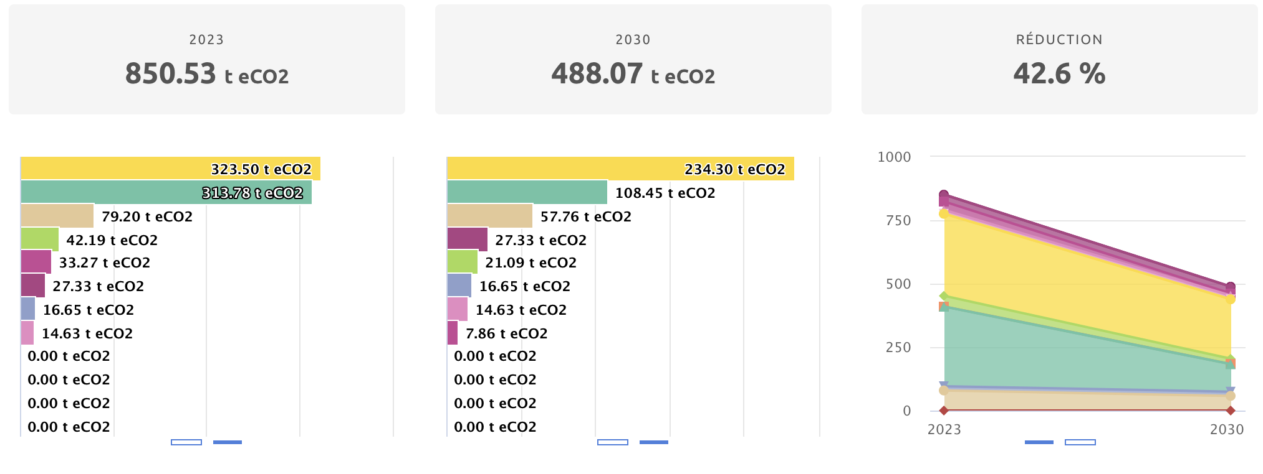
Exemple de trajectoire de réduction

Slide 36
Exemple de trajectoire de réduction
Objectif, réduction de 43% des émissions GES d’ici 2030.
Leviers principaux : Achats & missions
  Reporter les trajets en avion pour l’Europe vers le train (<2000km)
  Supprimer la moitié des trajets restants
  Réduire de 20% tous les achats
  Acheter d’occasion 20% de tous les achats restants
  Conversion du système de chauffage du bâtiment vers le biométhane
  Repas collectifs végétariens 1 jour sur 2
  Doubler la durée de vie du matériel information

Slide 37
Exemple de trajectoire de réduction
Objectif, réduction de 43% des émissions GES d’ici 2030.
Leviers principaux : Achats & missions
  Reporter les trajets en avion pour l’Europe vers le train
  Supprimer la moitié des trajets restants
          -> ~25% de réduction
  Réduire de 20% TOUS les achats
          -> 8% de réduction
  Acheter d’occasion 20% de TOUS les achats restants
          -> 8% de réduction
  Conversion du système de chauffage du bâtiment vers le biométhane 75% de réduction
          -> 8% de réduction
  Repas végétarien 1 jour sur 2 -> 30% de réduction
          -> 3% de réduction
  Doubler la durée de vie du matériel information
          -> 2.5% de réduction
                Total : 43%

Slide 38
Questionnements et effets de bords
Restrictions sur les missions :
  Quota global, par service, par équipe, par groupe, individuel ?
  Comment mettre ces quotas en place en minimisant l’impact sur les carrières, en particulier des plus jeunes ?
  Comment définir des critères objectifs d’utilité de telle ou telle mission ?
  Comment gérer les dépassement éventuels des quotas ?
Restrictions sur les achats :
  Comment définir les priorités sur les achats ?
  Qu’est-ce qui est faisable au niveau du laboratoire ?
Actions de sensibilisation
  Comment prendre en compte cette trajectoire de réduction lors de l’organisation d’évènements au laboratoire ?

Slide 39
Exemples de réponses proposées dans d’autres laboratoires
Quota global, par service, par équipe, par groupe, individuel ?
Exemple : Quota individuel par défaut & possibilité d’un quota par équipe (si volonté unanime de l’équipe).
> Le quota collectif permet une optimisation : quota collectif = 50% du total des collectifs individuels.
Comment mettre ces quotas en place en minimisant l’impact sur les carrières, en particulier des plus jeunes ?
Exemple : Exemptions & bonus pour garantir l’insertion des jeunes chercheurs dans la communauté internationale et prendre en compte les exigences particulières de certaines activités de recherche.
> Motifs d’exemption possibles : (1) séjour de recherche > 1 mois ; (2) missions sur le terrain ; (3) présentation d’un papier dans une conférence pour les jeunes chercheurs.
> Hors-quota : 1 vol international supplémentaire tous les 2 ans pour les jeunes chercheurs.
> Bonus : attribués sur la base d’activités de recherche spécifiques exigeant des déplacements inhabituels.
Comment gérer les dépassement éventuels des quotas ?
Exemple 1 : Les quotas sont reportables sur 3 ans et dépassables par des acquittements de pénalités.
Exemple 2 : Plafonnement strict (demandes de missions au-delà du quota de sont pas autorisées).

Slide 40

Feuille de route et calendrier

Slide 41
Vers une charte GES pour l’APC
Biennale Mai 2024
Bilan actuel - mise en contexte et premiers échanges
Juin 2024
Retour en jeudi APC des échanges
Formation d’un GT spécifique et pérenne pour la mise en place de notre charte GES et son suivi
  chiffrage de différentes trajectoires correspondant à ces points d’actions et leurs modalités de mise en œuvre
Septembre 2024
Echange avec le CDL pour la proposition de trajectoires
Rédaction d’un texte de charte GES à proposer au laboratoire avec différentes options (chiffrages)
Identification des méthodes et outils nécessaires à mettre en place
Nécessité d’autres espaces de discussion spécifiques ?

Slide 42
Mise en place
Octobre 2024
Discussion de la charte en AG de laboratoire
Soumission au CDL pour mise en place en 2025
Novembre - Décembre 2024
Mise en place des outils (gestion de quotas éventuelle, etc...)
2025 Mise en place de la charte et année test des outils de gestion

Slide 43
  Sensibilisation
  Cadre de discussion
  Bilans GES du laboratoire
  Initiatives et bonnes pratiques
  Questions à adresser et trajectoires
  Démarche et calendrier
Sommaire
Des volontaires pour le groupe de travail?

Slide 44
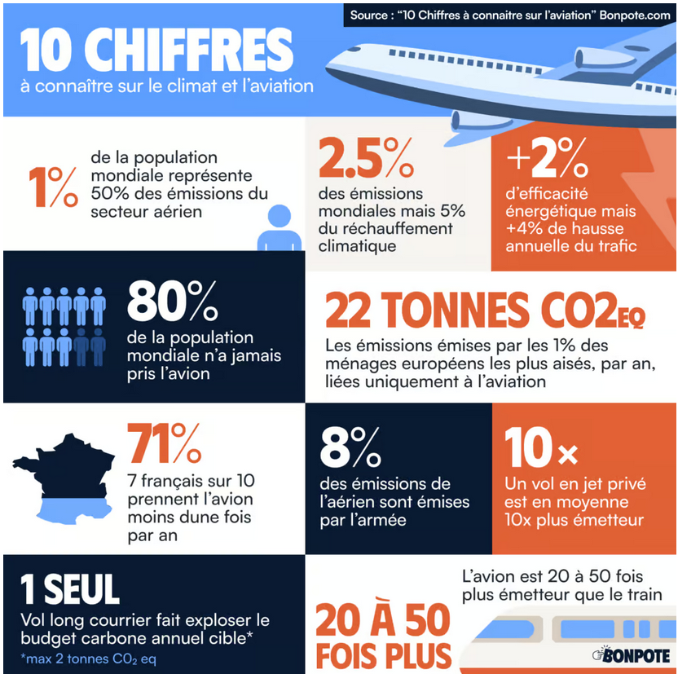
Annexe

Slide 45
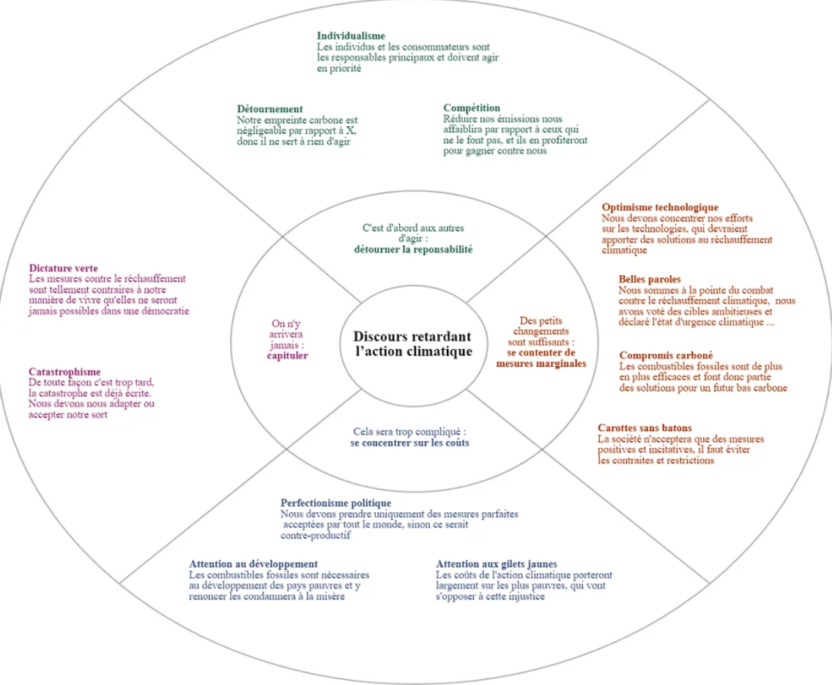
Annexe
https://www.cambridge.org/core/journals/global-sustainability/article/discourses-of-climate-delay/7B11B722E3E3454BB6212378E32985A7

Slide 46
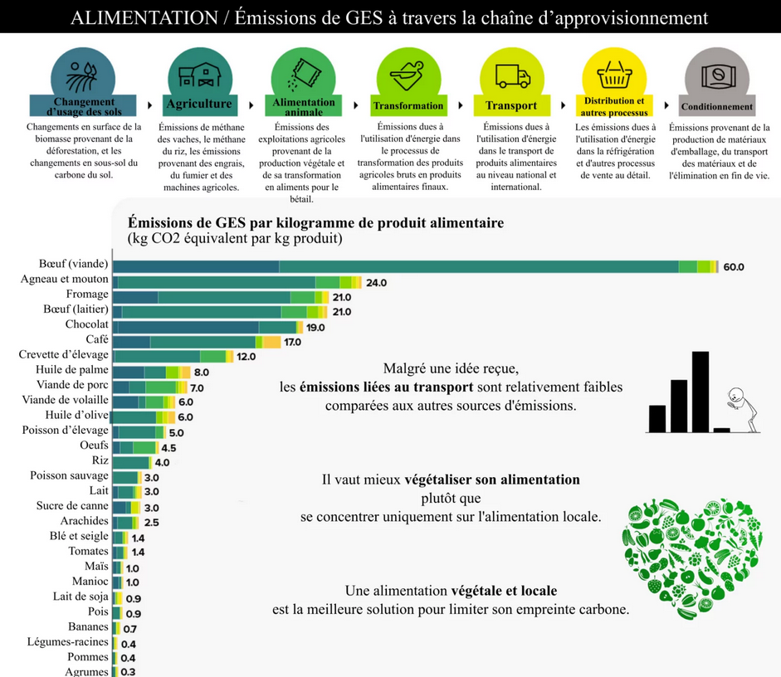
Annexe

Slide 47
Titre

